Slide 1

portfolio

Slide 2
Un portfolio est naturellement utilisé pour faire un site de photographe, de graphiste, de designer, d’artiste ; qui par cet intermédiaire présente ses créations.
le portfolio permet aussi de se présenter soi même, c’est le cas du book d’un mannequin par exemple.
comme tout outil de communication, la création d’un portfolio doit respecter certaines règles.
.

Slide 3
Mon portfolio est présenté la mémoire de mes expériences professionnelles et personnelles.
c’est un classeur qui comprend les certificats, les preuves, les diplômes, et les attestations reflétant mon parcours.

Slide 4
Avant de commencer les travaux ,trois plans ont été réalisés pour faciliter le processus de création mon portfolio:
Maquette
Charte graphique
L’arborescance

Slide 5
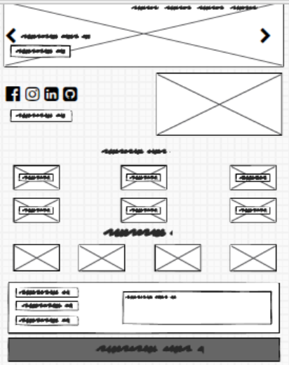

Slide 6
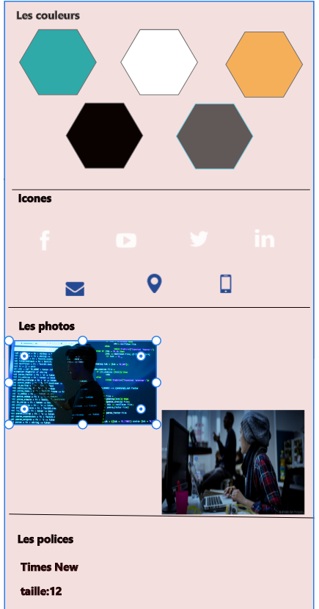

Slide 7
portfolio
home
about
portfolio
contact
Une image exprimant le champ de travail
Présence de réseaux sociaux
Présenter mes compétences
-Nom
-Adress
-message
Présenter mes projet
Définition personnel

Slide 8
Il a une touche créative intéressante avec beaucoup d'interactivité et de conception technique. Les sections les plus importantes sont toutes là: une brève page home, About, portfolio ,contact

Slide 9
Home
Sur la page principale, j'ai essayé d'afficher clairement mon activité et de me référer au sujet du site, où j'ai écrit un petit texte dans lequel je me connais et choisi une image qui exprime mes compétences

Slide 10
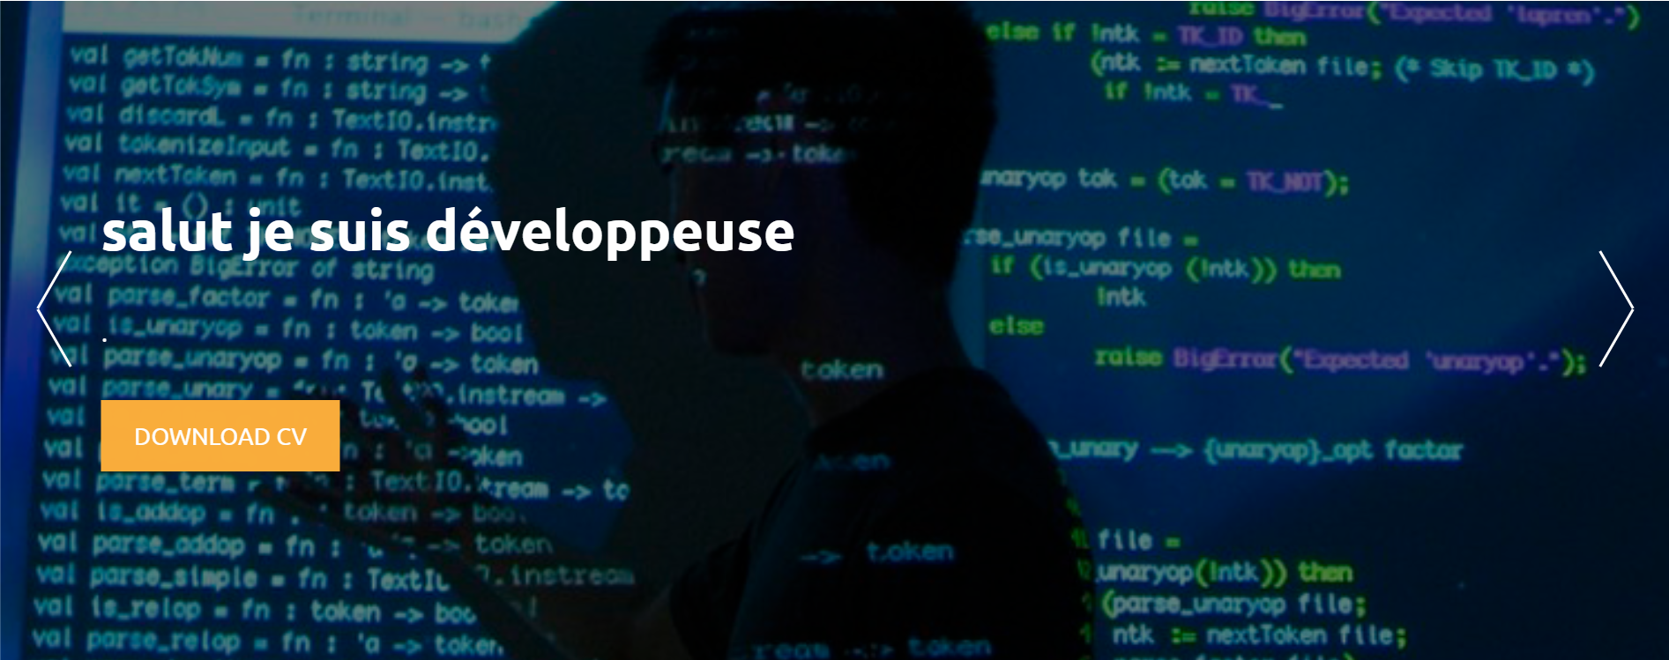

Slide 11
Sur la page About, j'ai mentionné mes réseaux sociaux (facebook, linkdin, instagram, github) et également mis mon cv puis ma photo

Slide 12
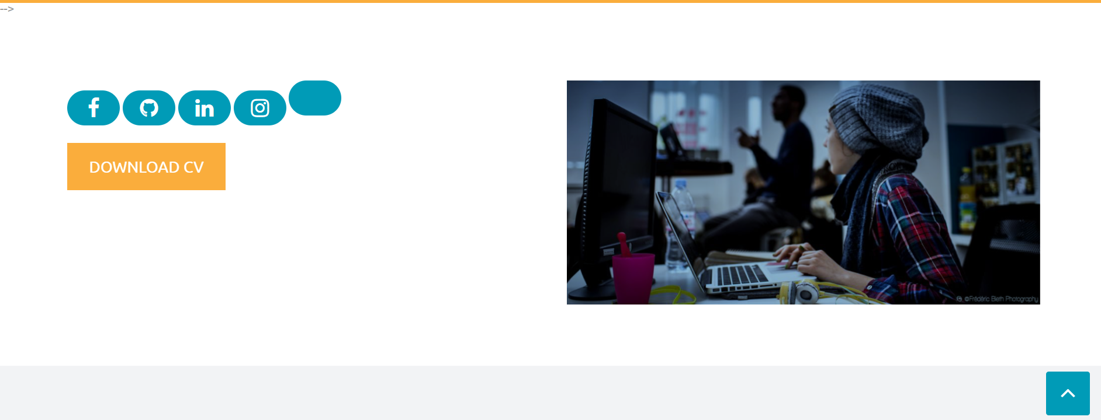

Slide 13
Sur la page portfolio, j'ai affiché mes compétences acquises lors de ma formation à l'école youcode
J'ai placé sur la page portfolio les projets que j'avais entrepris pendant l'étude

Slide 14
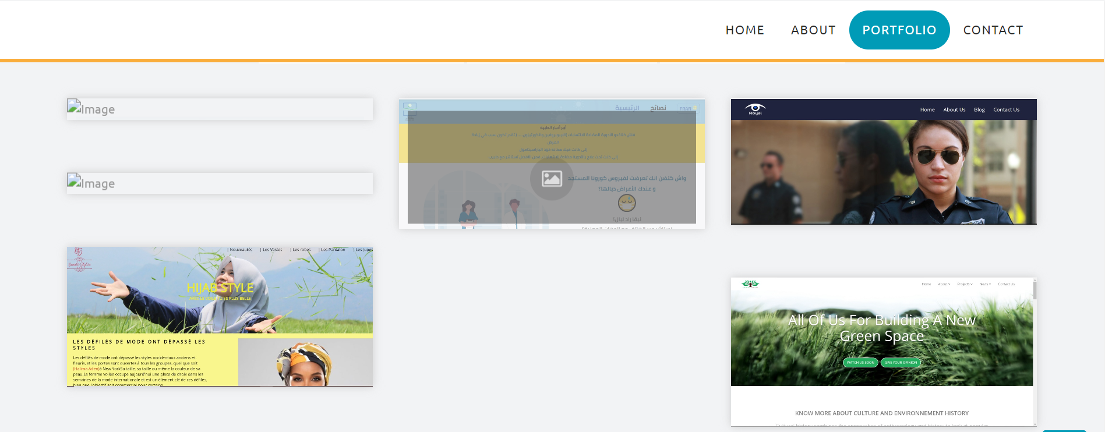

Slide 15
j'ai choisi dans page contact
nom du contact
Email
Numéro de téléphone
Message

Slide 16
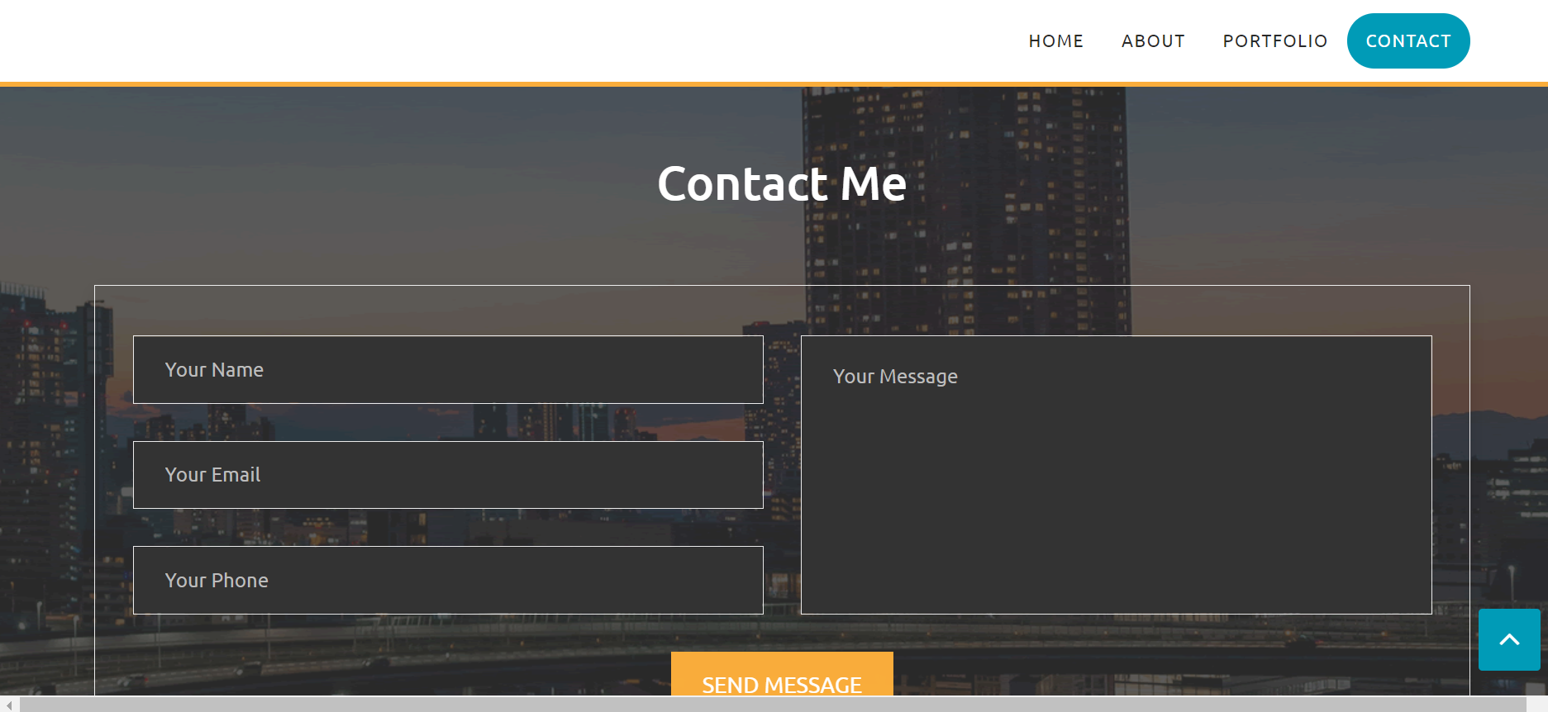

Slide 17
Conclusion
je trouvais que l'idée d'exposer tous ces travaux dans un site web était très originale. En effet, cela me permet à la fois d'avoir une idée de la réalisation d'un site professionnel afin de l'intégrer dans mon futur entreprise et à la fois d'organiser mon portfolio d'une manière plus ludique que via des feuilles manuscrites.
Enfin, tous les outils concernant la méthode de travail n'ont fait que m'aider dans mon organisation, moi qui suis quelqu'un d'assez bordelique et désordonné habituellement. Certes, toutes ces notions me permettront d'organiser au mieux et plus facilement ces petites semaines de blocus afin d'éviter le surchargement la veille des examens.

